Slide 1
Chapter 05
입력 양식 태그와 공간 분할 태그

Slide 2
01 HTML5와 입력 양식 요소
02 입력 양식 태그
03 공간 분할 태그

Slide 3
학습목표
GET 방식과 POST 방식의 차이를 설명할 수 있다.
입력 양식 태그의 종류를 알고 사용할 수 있다.
공간 분할 태그의 종류를 알고 용도에 맞게 사용할 수 있다.

Slide 4
01 HTML5와 입력 양식 요소
1. 입력 양식 요소 – 사용자로부터 입력받는 입력상자
네이버 페이지에 검색과 로그인을 통해서 get방식과 post방식을 구분해보자.
입력 양식
The <form> Element form태그를 사용
사용자 입력을 받아서 다른 페이지에 데이터를 전송할 때 사용
구글 페이지에서 검색을 해서 쿼리 문자열을 확인해 보자.
Get 방식의 경우 주소 뒤에 ? key=value &항목=값 형태로 구성된다.
Post 방식의 경우 보이지 않는 형태로 다음페이지에 전송된다.

Slide 5
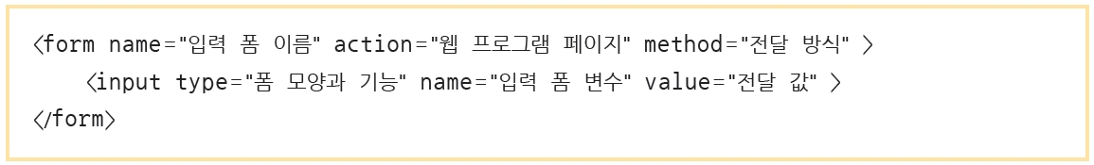
1. 입력 양식 요소
01 HTML5와 입력 양식 요소
폼 태그
웹 양식을 만드는 데 사용하는 태그
action : 사용자가 입력한 데이터를 받아 처리하기 위한 웹 프로그램(ASP, PHP, JSP… 등)의 페이지 지정
method : 웹 서버와 클라이언트 간의 통신 방법 지정(GET 방식, POST 방식)
type : 폼의 모양과 기능 결정
name : 폼의 이름 결정

Slide 6
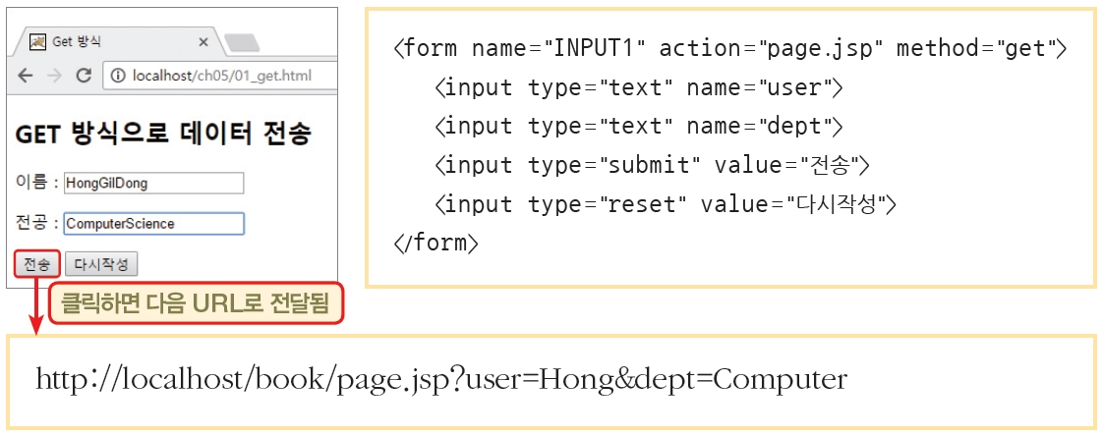
2. method 속성에서 사용하는 방식
01 HTML5와 입력 양식 요소
GET 방식
URL 뒤에 파라미터를 붙여서 데이터를 전달하는 방식
사용자가 보내는 데이터는 이름과 값이 결합된 문자열 형태로 전달, 각 이름과 값의 쌍은 ‘&’ 기호로 구분
서버로 보낼 수 있는 최대 글자수는 2,048자
URL을 보면 어떤 데이터를 전송하고자 하는지 알 수 있기 때문에 보안에 취약

Slide 7
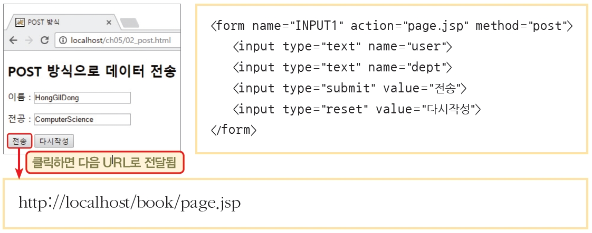
2. method 속성에서 사용하는 방식
01 HTML5와 입력 양식 요소
POST 방식
HTTP Request 헤더에 파라미터를 붙여서 데이터를 전송하는 방식
서버로 보낼 수 있는 글자수 제한 없음
GET 방식과 비교하여 보안상 우위에 있음

Slide 8
2. method 속성에서 사용하는 방식
01 HTML5와 입력 양식 요소
예제 5-1 GET 방식으로 데이터 전송하기 ch05/01_get.html
<!DOCTYPE html>
<html>
<head>
<title>Get 방식</title>
</head>
<body>
<h2>GET 방식으로 데이터 전송</h2>
<form action="01_getdata.jsp" method="get">
<p>이름 : <input type="text" name="name"></p>
<p>전공 : <input type="text" name="major"></p>
<p></p>
<input type="submit" value="전송">
<input type="reset" value="다시작성">
</form>
</body>
</html>

Slide 9
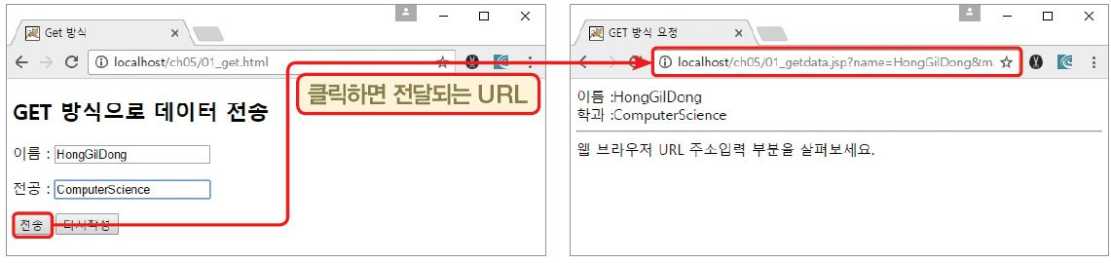
2. method 속성에서 사용하는 방식
01 HTML5와 입력 양식 요소
<%@page language="java" contentType="text/html; charset=EUC-KR" pageEncoding="EUC-KR"%>
<html>
<head>
<title>GET 방식 요청</title>
</head>
<body>
<!-- JSP 문법 작성 -->
<%
String strName=request.getParameter("name");
String strMajor=request.getParameter("major");
out.println("이름 :" + strName + "<br/>");
out.println("학과 :" + strMajor + "<hr/>");
%>
웹 브라우저 URL 주소 입력 부분을 살펴보세요.
</body>
</html>
ch05/01_getdata.jsp

Slide 10
2. method 속성에서 사용하는 방식
01 HTML5와 입력 양식 요소
예제 5-2 POST 방식으로 데이터 전송하기 ch05/02_post.html
<!DOCTYPE html>
<html>
<head>
<title>POST 방식</title>
</head>
<body>
<h2>POST 방식으로 데이터 전송</h2>
<form action="02_postdata.jsp" method="POST">
<p>이름 : <input type="text" name="name"></p>
<p>전공 : <input type="text" name="major"></p>
<p></p>
<input type="submit" value="전송">
<input type="reset" value="다시작성">
</form>
</body>
</html>

Slide 11
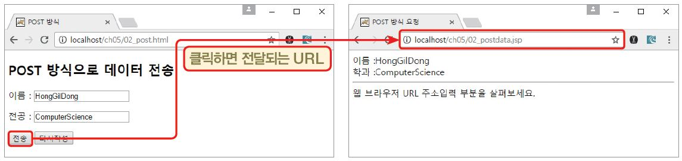
2. method 속성에서 사용하는 방식
01 HTML5와 입력 양식 요소
<%@page language="java" contentType="text/html; charset=EUC-KR" pageEncoding="EUC-KR"%>
<html>
<head>
<title>POST 방식 요청</title>
</head>
<body>
<!-- JSP 문법 작성 -->
<%
String strName=request.getParameter("name");
String strMajor=request.getParameter("major");
out.println("이름 :" + strName + "<br/>");
out.println("학과 :" + strMajor + "<hr/>");
%>
웹 브라우저 URL 주소 입력 부분을 살펴보세요.
</body>
</html>
ch05/02_postdata.jsp

Slide 12
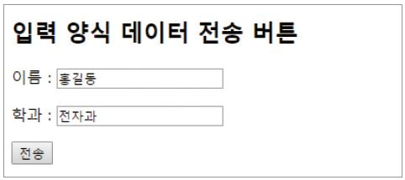
1. 제출/초기화 양식
02 입력 양식 태그
제출 양식
입력 데이터를 처리하기 위한 버튼 정의
폼 태그의 action 속성에 지정된 파일로 값 전송
예제 5-3 제출 양식 만들기 ch05/03_submit.html
<body>
<h2>입력 양식 데이터 전송 버튼</h2>
<form action="page.jsp" method="get">
<p>이름 : <input type="text" name="name"></p>
<p>학과 : <input type="text" name="major"></p>
<p></p>
<input type="submit" value="전송">
</form>
</body>

Slide 13
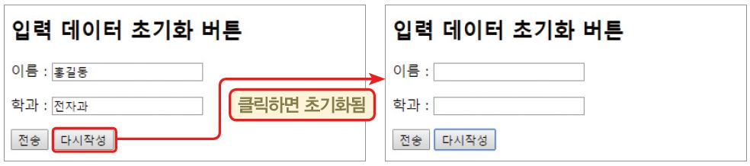
1. 제출/초기화 양식
02 입력 양식 태그
초기화 양식
폼에 입력한 데이터 모두 초기화
예제 5-4 초기화 양식 만들기 ch05/04_reset.html
<body>
<h2>입력 데이터 초기화 버튼</h2>
<form action="page.jsp" method="get">
<p>이름 : <input type="text" name="name"></p>
<p>학과 : <input type="text" name="major"></p>
<p></p>
<input type="submit" value="전송">
<input type="reset" value="다시작성">
</form>
</body>

Slide 14
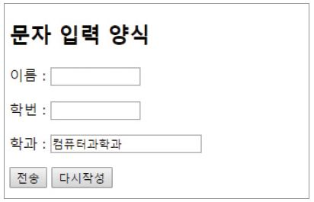
2. 텍스트/비밀번호 입력 양식
02 입력 양식 태그
텍스트 입력 양식
기본적인 텍스트를 입력할 때 사용
예제 5-5 텍스트 입력 양식 만들기 ch05/05_text.html
<body>
<h2>문자 입력 양식</h2>
<form>
<p>이름 : <input type="text" name="name" size="10"></p>
<p>학번 : <input type="text" name="name" size="10" value=""></p>
<p>학과 : <input type="text" name="school" value="컴퓨터과학과"></p>
<p></p>
<input type="submit" value="전송">
<input type="reset" value="다시작성">
</form>
</body>

Slide 15
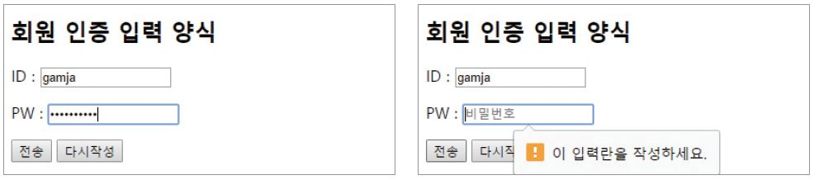
2. 텍스트/비밀번호 입력 양식
02 입력 양식 태그
비밀번호 입력 양식
사용자가 입력한 문자를 보이지 않게 ‘〮〮〮’으로 처리
예제 5-5 비밀번호 입력 양식 만들기 ch05/06_password.html
<body>
<h2>회원 인증 입력 양식</h2>
<form>
<p>ID : <input type="text" name="ID" size="15" required></p>
<p>PW : <input type="password" name="psw" size="15" placeholder="비밀번호" required></p>
<p></p>
<input type="submit" value="전송">
<input type="reset" value="다시작성">
</form>
</body>

Slide 16
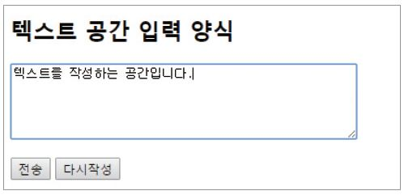
3. 텍스트 공간 입력/필드셋 양식
02 입력 양식 태그
텍스트 공간 입력 양식
텍스트를 여러 줄에 걸쳐 자유롭게 입력 가능
예제 5-7 텍스트 공간 입력 양식 만들기 ch05/07_textarea.html
<body>
<h2>텍스트 공간 입력 양식</h2>
<form>
<textarea rows="5" cols="50">텍스트를 작성하는 공간입니다.</textarea>
<p></p>
<input type="submit" value="전송">
<input type="reset" value="다시작성">
</form>
</body>

Slide 17
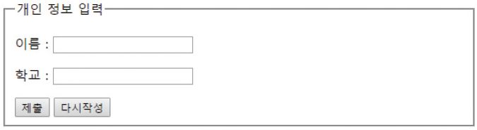
3. 텍스트 공간 입력/필드셋 양식
02 입력 양식 태그
<fieldset> 태그
입력 폼이 여러 개 있을 때, 경계선을 그려서 하나의 그룹으로 만들 때 사용
예제 5-8 입력 폼 그룹으로 묶기 ch05/08_fieldset.html
<body>
<form>
<fieldset>
<legend>개인 정보 입력</legend>
<p>이름 : <input type="text" name="name"></p>
<p>학교 : <input type="text" name="school"></p>
<input type="submit" value="제출">
<input type="reset" value="다시작성">
</fieldset>
</form>
</body>

Slide 18
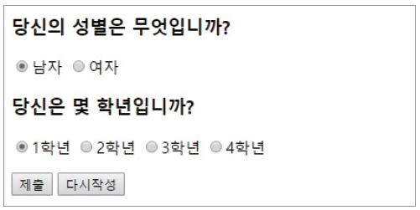
4. 라디오/체크박스/버튼 양식
02 입력 양식 태그
라디오 입력 양식
여러 항목 중 하나만 선택할 때 사용
예제 5-9 라디오 양식 만들기 ch05/09_radio.html
<body>
<form>
<h3>당신의 성별은 무엇입니까?</h3>
<input type="radio" name="sex" value="male" checked>남자
<input type="radio" name="sex" value="female">여자
<p></p>
<h3>당신은 몇 학년입니까?</h3>
<input type="radio" name="year" value="1" checked>1학년
<input type="radio" name="year" value="2">2학년
<input type="radio" name="year" value="3">3학년
<input type="radio" name="year" value="4">4학년
<p></p>
<input type="submit" value="제출">
<input type="reset" value="다시작성">
</form>
</body>

Slide 19
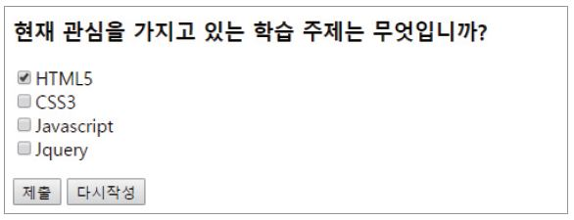
4. 라디오/체크박스/버튼 양식
02 입력 양식 태그
체크박스 양식
동시에 여러 항목을 선택할 때 사용
예제 5-10 체크박스 양식 만들기 ch05/10_checkbox.html
<body>
<form>
<h3>현재 관심을 가지고 있는 학습 주제는 무엇입니까?</h3>
<input type="checkbox" name="subject" value="HTML5" checked>HTML5 <br>
<input type="checkbox" name="subject" value="CSS3">CSS3 <br>
<input type="checkbox" name="subject" value="Javascript">Javascript <br>
<input type="checkbox" name="subject" value="Jquery">Jquery
<p></p>
<input type="submit" value="제출">
<input type="reset" value="다시작성">
</form>
</body>

Slide 20
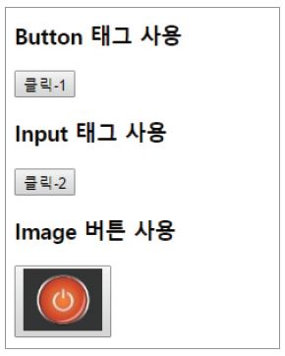
4. 라디오/체크박스/버튼 양식
02 입력 양식 태그
버튼 양식
<button> 태그 혹은 <input> 태그를 사용하여 정의
예제 5-11 버튼 양식 만들기 ch05/11_button.html
<body>
<form>
<h3>Button 태그 사용</h3>
<button type="button" onclick="alert('클릭-1 사용')">클릭-1</button>
<h3>Input 태그 사용</h3>
<input type="button" onclick="alert('클릭-2 사용')" value="클릭-2">
<h3>Image 버튼 사용</h3>
<button type="button" onclick="alert('클릭-3 사용')"><img src="button.jpg"></button>
</form>
</body>

Slide 21
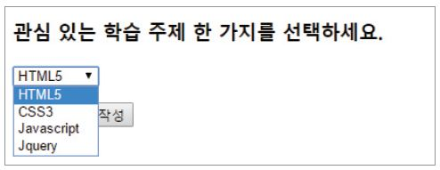
5. 선택 목록 양식
02 입력 양식 태그
선택 목록
펼침 목록에서 한 가지만 선택할 수 있도록 지원하는 양식
예제 5-12 선택 목록 양식 만들기 ch05/12_select1.html
<body>
<h3>관심 있는 학습 주제 한 가지를 선택하세요.</h3>
<form>
<select name="subjects">
<option value="1" selected>HTML5</option>
<option value="2">CSS3</option>
<option value="3">Javascript</option>
<option value="4">Jquery</option>
</select>
<p></p>
<input type="submit" value="제출">
<input type="reset" value="다시작성">
</form>
</body>

Slide 22
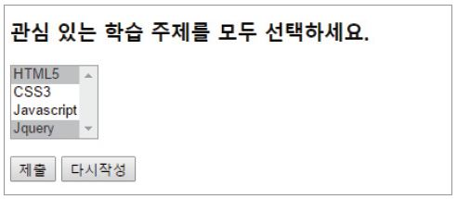
5. 선택 목록 양식
02 입력 양식 태그
다중 선택
Multiple 속성 사용
<body>
<h3>관심 있는 학습 주제를 모두 선택하세요.</h3>
<form>
<select name="subjects" size="4" multiple>
<option value="1" selected>HTML5</option>
<option value="2">CSS3</option>
<option value="3">Javascript</option>
<option value="4" selected>Jquery</option>
</select>
<p></p>
<input type="submit" value="제출">
<input type="reset" value="다시작성">
</form>
</body>
ch05/12_select2.html

Slide 23
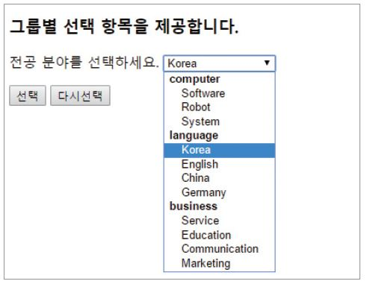
5. 선택 목록 양식
02 입력 양식 태그
<optgroup> 태그
여러 항목을 그룹으로 묶을 수 있음
<body>
<h3>그룹별 선택 항목을 제공합니다.</h3>
<form>
<label>전공 분야를 선택하세요.
<select name="major">
<optgroup label="computer">
<option>Software</option>
<option>Robot</option>
<option>System</option>
</optgroup>
<optgroup label="language">
<option selected>Korea</option>
<option>English</option>
<option>China</option>
<option>Germany</option>
</optgroup>
<optgroup label="business">
<option>Service</option>
<option>Education</option>
<option>Communication</option>
<option>Marketing</option>
</optgroup>
</select>
<p></p>
<input type="submit" value="선택">
<input type="reset" value="다시선택">
</label>
</form>
</body>
ch05/12_select3.html

Slide 24
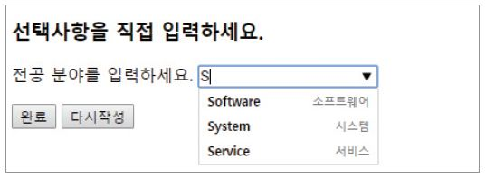
5. 선택 목록 양식
02 입력 양식 태그
<datalist> 태그
텍스트 입력 시 자동완성 기능 제공
<body>
<h3>선택사항을 직접 입력하세요.</h3>
<form>
<label>전공 분야를 입력하세요.
<input type="text" list="majorlist" name="major">
<datalist id="majorlist">
<option value="Software">소프트웨어</option>
<option value="Robot">로봇</option>
<option value="System">시스템</option>
<option value="Service">서비스</option>
<option value="Education">교육</option>
</datalist>
<p></p>
<input type="submit" value="완료">
<input type="reset" value="다시작성">
</label>
</form>
</body>
ch05/12_select4.html

Slide 25
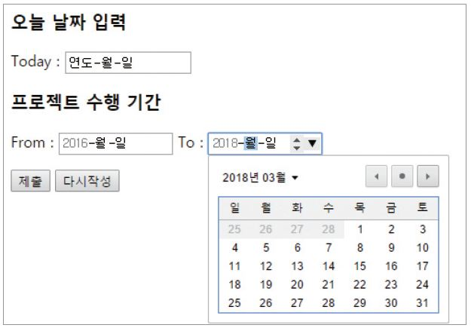
6. 날짜와 시간 양식
02 입력 양식 태그
<input type=“date”> 입력 폼
년-월-일 단위로 원하는 날짜 입력할 수 있음
<body>
<form>
<h3>오늘 날짜 입력</h3>
Today : <input type="date" name="today">
<h3>프로젝트 수행 기간</h3>
From : <input type="date" name="from" min="2016-03-01" max="2016-12-31">
To : <input type="date" name="to" min="2018-03-01" max="2018-06-30">
<p></p>
<input type="submit" value="제출">
<input type="reset" value="다시작성">
</form>
</body>
예제 5-13 날짜/시간 양식 만들기 ch05/13_date1.html

Slide 26
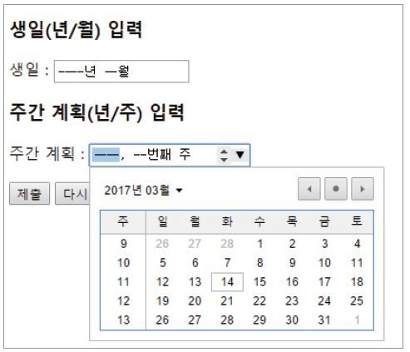
6. 날짜와 시간 양식
02 입력 양식 태그
type 속성값
month : 년-월 단위로 날짜 입력
week : 년-주 단위로 날짜 입력
<body>
<form>
<h3>생일(년/월) 입력</h3>
생일 : <input type="month" name="birth">
<h3>주간 계획(년/주) 입력</h3>
주간 계획 : <input type="week" name="weekeend">
<p></p>
<input type="submit" value="제출">
<input type="reset" value="다시작성">
</form>
</body>
ch05/13_date2.html

Slide 27
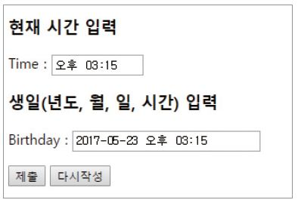
6. 날짜와 시간 양식
02 입력 양식 태그
type 속성값
time : 시간만 입력
datetime : 년-월-일-시간 단위로 입력
<body>
<form>
<h3>현재 시간 입력</h3>
Time : <input type="time" name="Now">
<h3>생일(년도, 월, 일, 시간) 입력</h3>
Birthday : <input type="datetime-local" name="bdaytime">
<p></p>
<input type="submit" value="제출">
<input type="reset" value="다시작성">
</form>
</body>
ch05/13_time.html

Slide 28
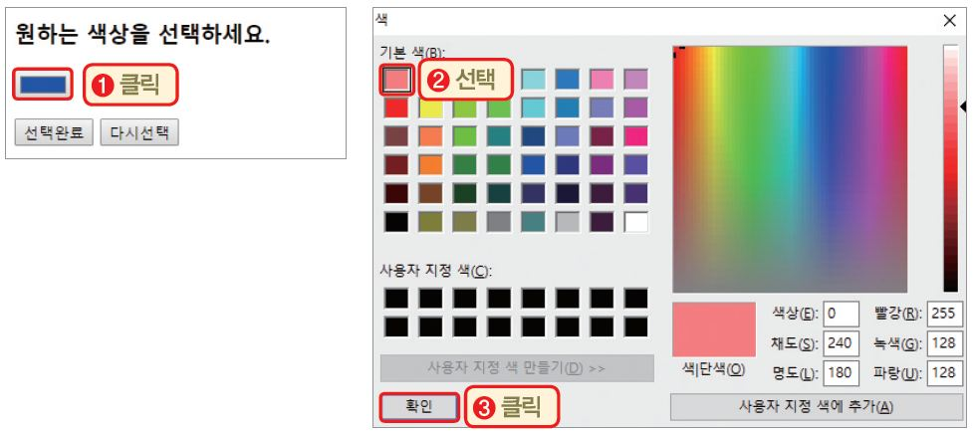
7. 색상 선택/ 숫자 입력/ 범위 지정 양식
02 입력 양식 태그
<input type=“color”> 입력 폼
색상 칩에서 원하는 색상을 선택할 수 있음
예제 5-14 색상 선택 양식 만들기 05/14_color.html
<body>
<form>
<h3>원하는 색상을 선택하세요.</h3>
<input type="color" name="color_value" value="#0000ff">
<p></p>
<input type="submit" value="선택완료">
<input type="reset" value="다시선택">
</form>
</body>

Slide 29
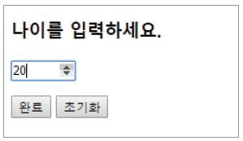
7. 색상 선택/ 숫자 입력/ 범위 지정 양식
02 입력 양식 태그
<input type=“number”> 입력 폼
숫자를 입력할 수 있음
예제 5-15 숫자 입력 양식 만들기 ch05/15_number.html
<body>
<form>
<h3>나이를 입력하세요.</h3>
<input type="number" name="count" min="1" max="130">
<p></p>
<input type="submit" value="완료">
<input type="reset" value="초기화">
</form>
</body>

Slide 30
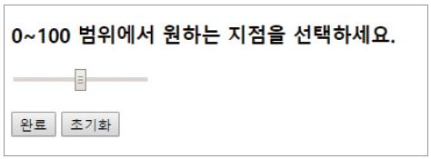
7. 색상 선택/ 숫자 입력/ 범위 지정 양식
02 입력 양식 태그
<input type=“range”> 폼
특정 범위의 숫자를 선택할 때 사용
예제 5-16 범위 지정 양식 만들기 ch05/16_range.html
<body>
<form>
<h3>0~100 범위에서 원하는 지점을 선택하세요.</h3>
<input type="range" name="point" min="0" max="100">
<p></p>
<input type="submit" value="완료">
<input type="reset" value="초기화">
</form>
</body>

Slide 31
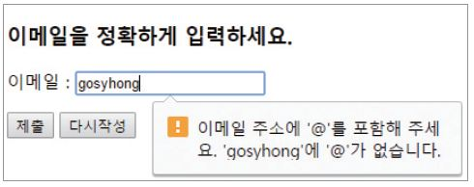
8. 이메일/URL/검색어 입력 양식
02 입력 양식 태그
이메일 입력 양식
텍스트 상자와 외형은 같지만 이메일 형식에 맞게 정확하게 작성하지 않으면 경고 메시지가 나타남
예제 5-17 이메일 입력 양식 만들기 ch05/17_email.html
<body>
<form>
<h3>이메일을 정확하게 입력하세요.</h3>
이메일 : <input type="email" name="myemail">
<p></p>
<input type="submit" value="제출">
<input type="reset" value="다시작성">
</form>
</body>

Slide 32
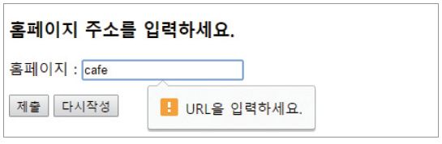
8. 이메일/URL/검색어 입력 양식
02 입력 양식 태그
URL 입력 양식
입력한 URL이 http://로 시작하지 않는 등 형식에 맞지 않는다면 새로 입력하라는 메시지가 나타남
예제 5-18 URL 입력 양식 만들기 ch05/18_url.html
<body>
<form>
<h3>홈페이지 주소를 입력하세요.</h3>
홈페이지 : <input type="url" name="myhome">
<p></p>
<input type="submit" value="제출">
<input type="reset" value="다시작성">
</form>
</body>

Slide 33
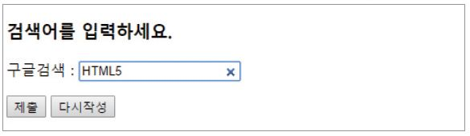
8. 이메일/URL/검색어 입력 양식
02 입력 양식 태그
검색 양식
검색어를 입력할 때 사용
예제 5-19 검색어 입력 양식 만들기 ch05/19_search.html
<body>
<form>
<h3>검색어를 입력하세요.</h3>
구글검색 : <input type="search" name="googlesearch">
<p></p>
<input type="submit" value="제출">
<input type="reset" value="다시작성">
</form>
</body>

Slide 34
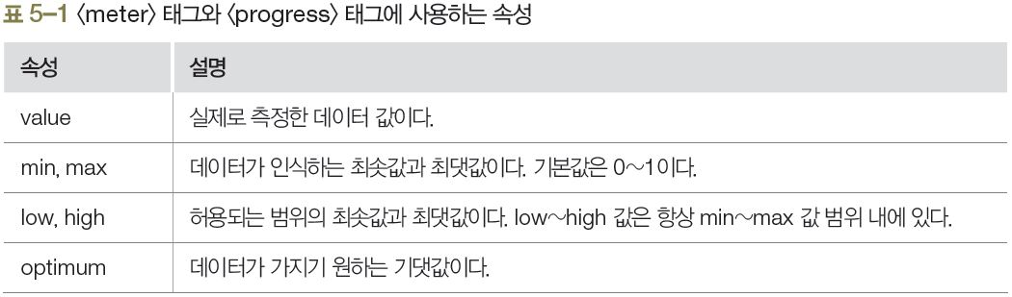
9. 막대 그래프 양식
02 입력 양식 태그
<meter> 태그
지정된 값을 표현하기 위해 사용
<progress> 태그
다운로드 상태 표시 같이 현재 진행율이 어떻게 되고 있는지를 나타낼 때 사용

Slide 35
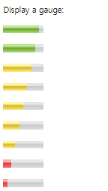
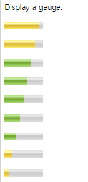
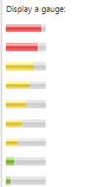
옵티멈
<p><meter low="0.25" high="0.75" optimum="0.8" value="0.9"></meter></p>
<p><meter low="0.25" high="0.75" optimum="0.8" value="0.8"></meter></p>
<p><meter low="0.25" high="0.75" optimum="0.8" value="0.7"></meter></p>
<p><meter low="0.25" high="0.75" optimum="0.8" value="0.6"></meter></p>
<p><meter low="0.25" high="0.75" optimum="0.8" value="0.5"></meter></p>
<p><meter low="0.25" high="0.75" optimum="0.8" value="0.4"></meter></p>
<p><meter low="0.25" high="0.75" optimum="0.8" value="0.3"></meter></p>
<p><meter low="0.25" high="0.75" optimum="0.8" value="0.2"></meter></p>
<p><meter low="0.25" high="0.75" optimum="0.8" value="0.1"></meter></p>
<p><meter low="0.25" high="0.75" optimum="0.5" value="0.9"></meter></p>
<p><meter low="0.25" high="0.75" optimum="0.5" value="0.8"></meter></p>
<p><meter low="0.25" high="0.75" optimum="0.5" value="0.7"></meter></p>
<p><meter low="0.25" high="0.75" optimum="0.5" value="0.6"></meter></p>
<p><meter low="0.25" high="0.75" optimum="0.5" value="0.5"></meter></p>
<p><meter low="0.25" high="0.75" optimum="0.5" value="0.4"></meter></p>
<p><meter low="0.25" high="0.75" optimum="0.5" value="0.3"></meter></p>
<p><meter low="0.25" high="0.75" optimum="0.5" value="0.2"></meter></p>
<p><meter low="0.25" high="0.75" optimum="0.5" value="0.1"></meter></p>
<p>Display a gauge:</p>
<p><meter low="0.25" high="0.75" optimum="0.2" value="0.9"></meter></p>
<p><meter low="0.25" high="0.75" optimum="0.2" value="0.8"></meter></p>
<p><meter low="0.25" high="0.75" optimum="0.2" value="0.7"></meter></p>
<p><meter low="0.25" high="0.75" optimum="0.2" value="0.6"></meter></p>
<p><meter low="0.25" high="0.75" optimum="0.2" value="0.5"></meter></p>
<p><meter low="0.25" high="0.75" optimum="0.2" value="0.4"></meter></p>
<p><meter low="0.25" high="0.75" optimum="0.2" value="0.3"></meter></p>
<p><meter low="0.25" high="0.75" optimum="0.2" value="0.2"></meter></p>
<p><meter low="0.25" high="0.75" optimum="0.2" value="0.1"></meter></p>

Slide 36
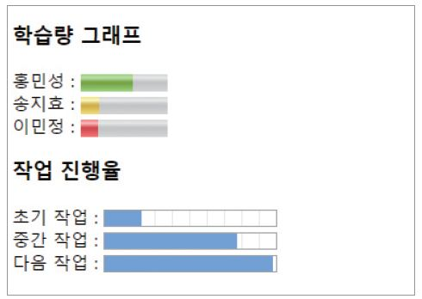
9. 막대 그래프 양식
02 입력 양식 태그
예제 5-20 막대 그래프 양식 만들기 ch05/20_meter.html
<body>
<form>
<h3>학습량 그래프</h3>
홍민성 : <meter min="0" max="100" optimum="50" value="60">60 out of 100</meter><br>
송지효 : <meter low="0.3" hign="0.5" value="0.22">22%</meter><br>
이민정 : <meter low="0.25" high="0.75" optimum="0.8" value="0.2">20%</meter>
<p></p>
<h3>작업 진행율</h3>
초기 작업 : <progress value="22" max="100" title="진행율">22%</progress><br>
중간 작업 : <progress value="0.77" max="1">77%</progress><br>
다음 작업 : <progress value="0.98" max="1">98%</progress><br>
</form>
</body>

Slide 37
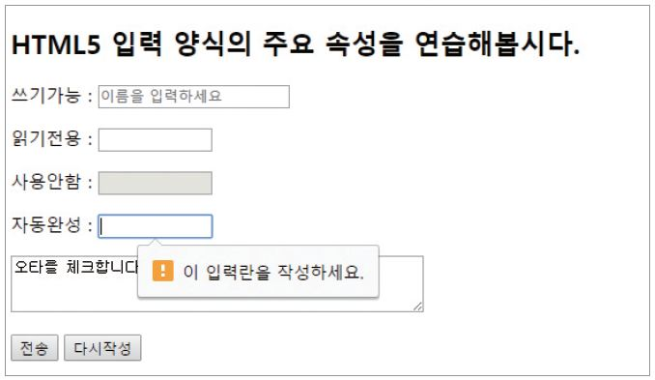
10. 입력 양식의 주요 속성
02 입력 양식 태그
예제 5-21 공통 속성 사용하기 ch05/21_newattr.html
<body>
<h2>HTML5 입력 양식의 주요 속성을 연습해 봅시다.</h2>
<form>
<p>쓰기가능 : <input type="text" name="name" size="20" placeholder="이름을 입력하세요" autofocus></p>
<p>읽기전용 : <input type="text" name="name" size="10" readonly></p>
<p>사용안함 : <input type="text" name="name" size="10" disabled></p>
<p>자동완성 : <input type="text" name="name" size="10" autocomplete="on" required></p>
<textarea cols="50" rows="3" spellcheck="true">오타를 체크합니다.</textarea>
<p></p>
<input type="submit" value="전송">
<input type="reset" value="다시작성">
</form>
</body>

Slide 38
10. 입력 양식의 주요 속성
02 입력 양식 태그
읽기 전용 속성 : readonly
텍스트 상자에 쓰기를 제한하고 오직 읽기만 가능하게 설정
비활성화 속성 : disabled
텍스트 상자를 비활성화 시킴
자동 완성 속성 : autocomplete
사용했던 데이터를 기준으로 입력 중인 텍스트에 자동 완성 기능을 적용할 수 있음
자동 포커스 속성 : autofocus
현재 페이지가 로드될 때 처음으로 입력하고자 하는 폼을 선택하는 속성
플레이스 홀더 속성 : placeholder
현재 폼에 입력해야 하는 텍스트를 희미하게 보여주는 속성

Slide 39
10. 입력 양식의 주요 속성
02 입력 양식 태그
필수 입력 속성 : required
반드시 데이터가 입력되어야 하는 폼을 지정하는 속성
오타 체크 속성 : spellcheck
입력되는 문장의 오타를 실시간으로 점검

Slide 40
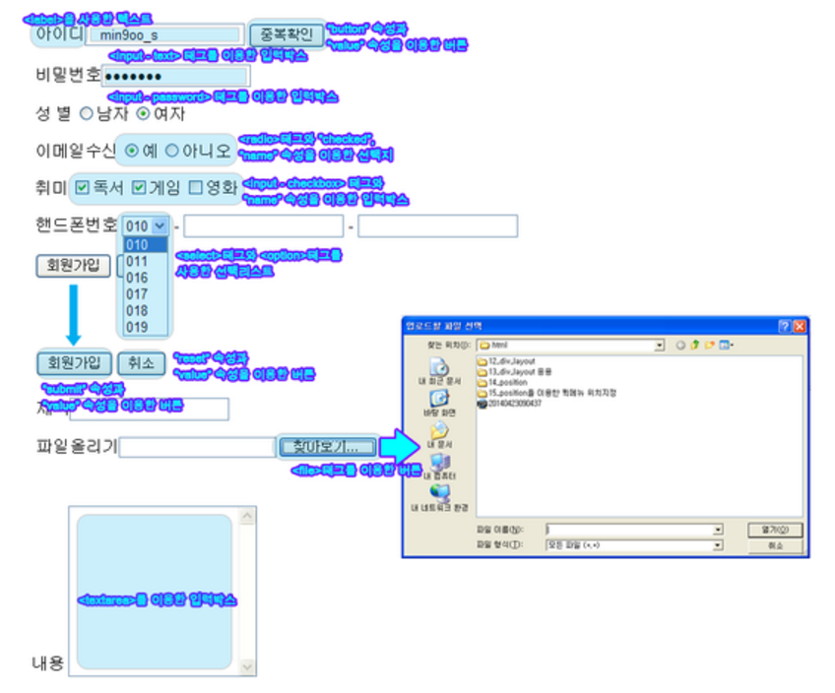

Slide 41
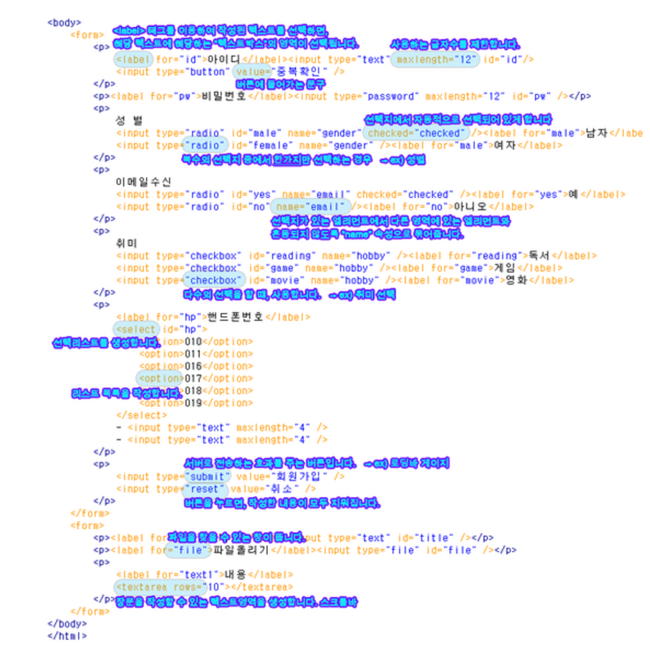

Slide 43
1. div와 span
03 공간 분할 태그
<div> 태그
웹 브라우저 전체 공간에 대해 분할
블록(block) 형식으로 분할
<span> 태그
웹 브라우저의 일부 영역만 분할
인라인(inline) 형식으로 분할

Slide 44
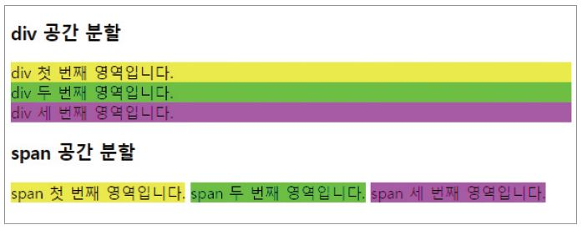
1. div와 span
03 공간 분할 태그
예제 5-22 div와 span 태그로 공간 분할하기 ch05/22_div1.html
<body>
<h3>div 공간 분할</h3>
<div style="background-color: #FFFF00;">div 첫 번째 영역입니다.</div>
<div style="background-color: #00FF00;">div 두 번째 영역입니다.</div>
<div style="background-color: #FF00FF;">div 세 번째 영역입니다.</div>
<p/>
<h3>span 공간 분할</h3>
<span style="background-color: #FFFF00;">span 첫 번째 영역입니다.</span>
<span style="background-color: #00FF00;">span 두 번째 영역입니다.</span>
<span style="background-color: #FF00FF;">span 세 번째 영역입니다.</span>
</body>

Slide 45
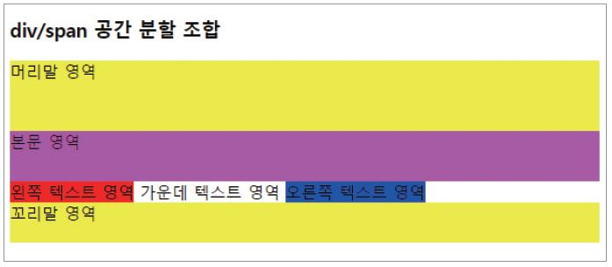
1. div와 span
03 공간 분할 태그
<body>
<h3>div/span 공간 분할 조합</h3>
<div style="height: 70px; background-color: #FFFF00;">머리말 영역</div>
<div style="height: 50px; background-color: #FF00FF;">본문 영역</div>
<span style="background-color: #FF0000;">왼쪽 텍스트 영역</span>
<span style="background-color: #FFFFFF;">가운데 텍스트 영역</span>
<span style="background-color: #0000FF;">오른쪽 텍스트 영역</span>
<div style="height: 40px; background-color: #FFFF00;">꼬리말 영역</div>
</body>
예제 5-22 div 태그와 span 태그를 조합하여 공간 분할하기
ch05/22_div2.html

Slide 48
2. iframe
03 공간 분할 태그
<iframe> 태그
하나의 웹 문서 안에 또 다른 웹 문서를 표시할 때 사용
예제 5-23 iframe 태그로 공간 분할하기 ch05/iframe.html
<!DOCTYPE html>
<html>
<head>
<title>iframe</title>
</head>
<body>
<h3>iframe 공간 분할 예제</h3>
<div style="background-color: #FFFF00;">
<span>
<a href="intro.html" target="if_a">인사말</a> |
</span>
<span>
<a href="lecture.html" target="if_a">강좌 소개</a> |
</span>
<span>
<a href="info.html" target="if_a">저자 소개</a> |
</span>
<span>
<a href="http://cafe.naver.com/go2web" target="if_b">저자 홈페이지</a>
</span>
</div>
<p/>
<iframe src="basic.html" width="400" height="200" name="if_a" frameborder="0"></iframe>
<iframe src="basic.html" width="400" height="200" name="if_b" scrolling="no"></iframe>
<div style="background-color: #FFFF00;">한빛아카데미(주)</div>
</body>
</html>

Slide 49
2. iframe
03 공간 분할 태그
<!DOCTYPE html>
<html>
<head>
<title>iframe</title>
</head>
<body>
이곳은 iframe 영역입니다.
</body>
</html>
ch05/basic.html
<!DOCTYPE html>
<html>
<head>
<title>인사말</title>
</head>
<body>
안녕하세요.<p/>
웹 프로그래밍 저자 홍성용입니다.<p/>
질문이 있으면 cafe.naver.com/go2web 게시판에 남겨주세요.<p/>
감사합니다.
</body>
</html>
ch05/intro.html

Slide 50
2. iframe
03 공간 분할 태그
<!DOCTYPE html>
<html>
<head>
<title>강좌 소개</title>
</head>
<body>
강좌명 : 웹 프로그래밍(Web Programming)<p/>
학습주제 : HTML5, CSS3, JavaScripts, Jquery<p/>
</body>
</html>
ch05/lecture.html
<!DOCTYPE html>
<html>
<head>
<title>저자 소개</title>
</head>
<body>
홍성용<p/>
gowebprogram@gmail.com
</body>
</html>
ch05/info.html

Slide 51
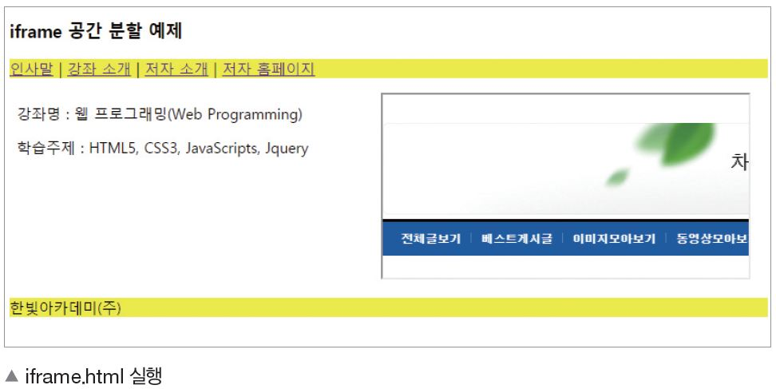
2. iframe
03 공간 분할 태그

